Slide 1


Slide 2
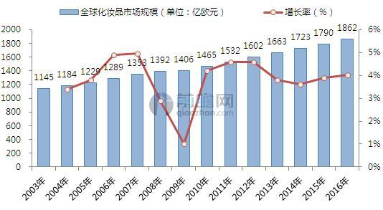
2003-2016年全球化妝品市場規模
（單位：億歐元，增長率：%）
資料來源: 前瞻產業研究院《2017-2022年中國化妝品行業市場需求預測與投資戰略規劃分析報告》

Slide 3
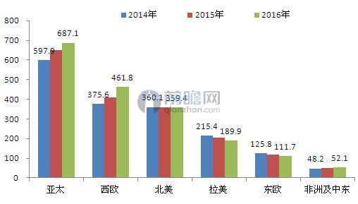
2014-2016年全球化妝品分區域銷售規模統計
單位：億歐元
亞太 西歐 北美 拉丁美洲 東歐 非洲及中東
台灣的化妝保養品市場，2015年市場規模為新台幣1,147億元，較2014年成長1.5%，預期2016年可達新台幣1,163億元。
資料來源: 1.前瞻產業研究院《2017-2022年中國化妝品行業市場需求預測與投資戰略規劃分析報告》
2.財團法人生物技術開發中心

Slide 4
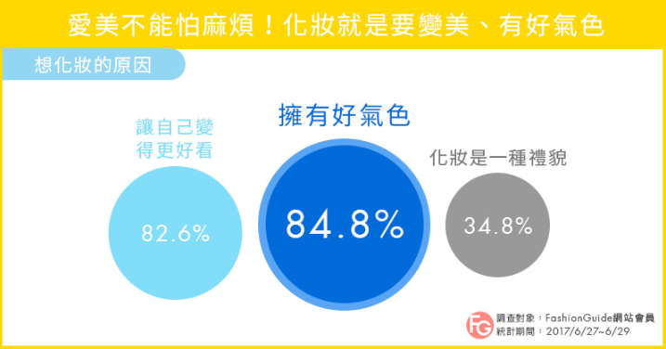
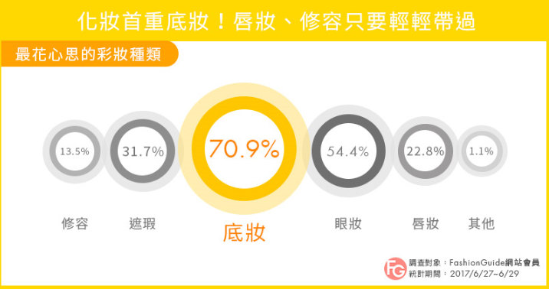
彩妝品消費習慣調查
資料來源: Fashion Guide 線上調查報告: 2017年8月-FG 彩妝消費行為大調查
Notes:
https://actives.fashionguide.com.tw/new/2017/08_survey/august_survey

Slide 5
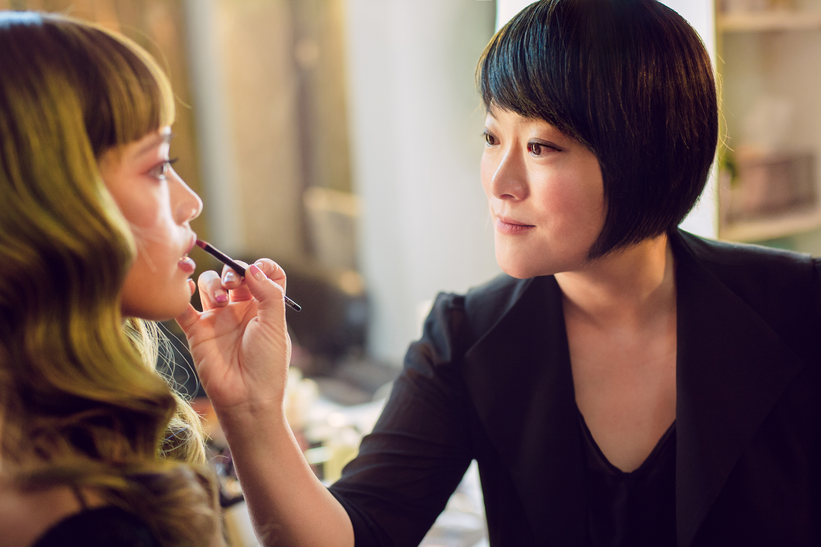
30天-30妝
通往成功之路

Slide 6
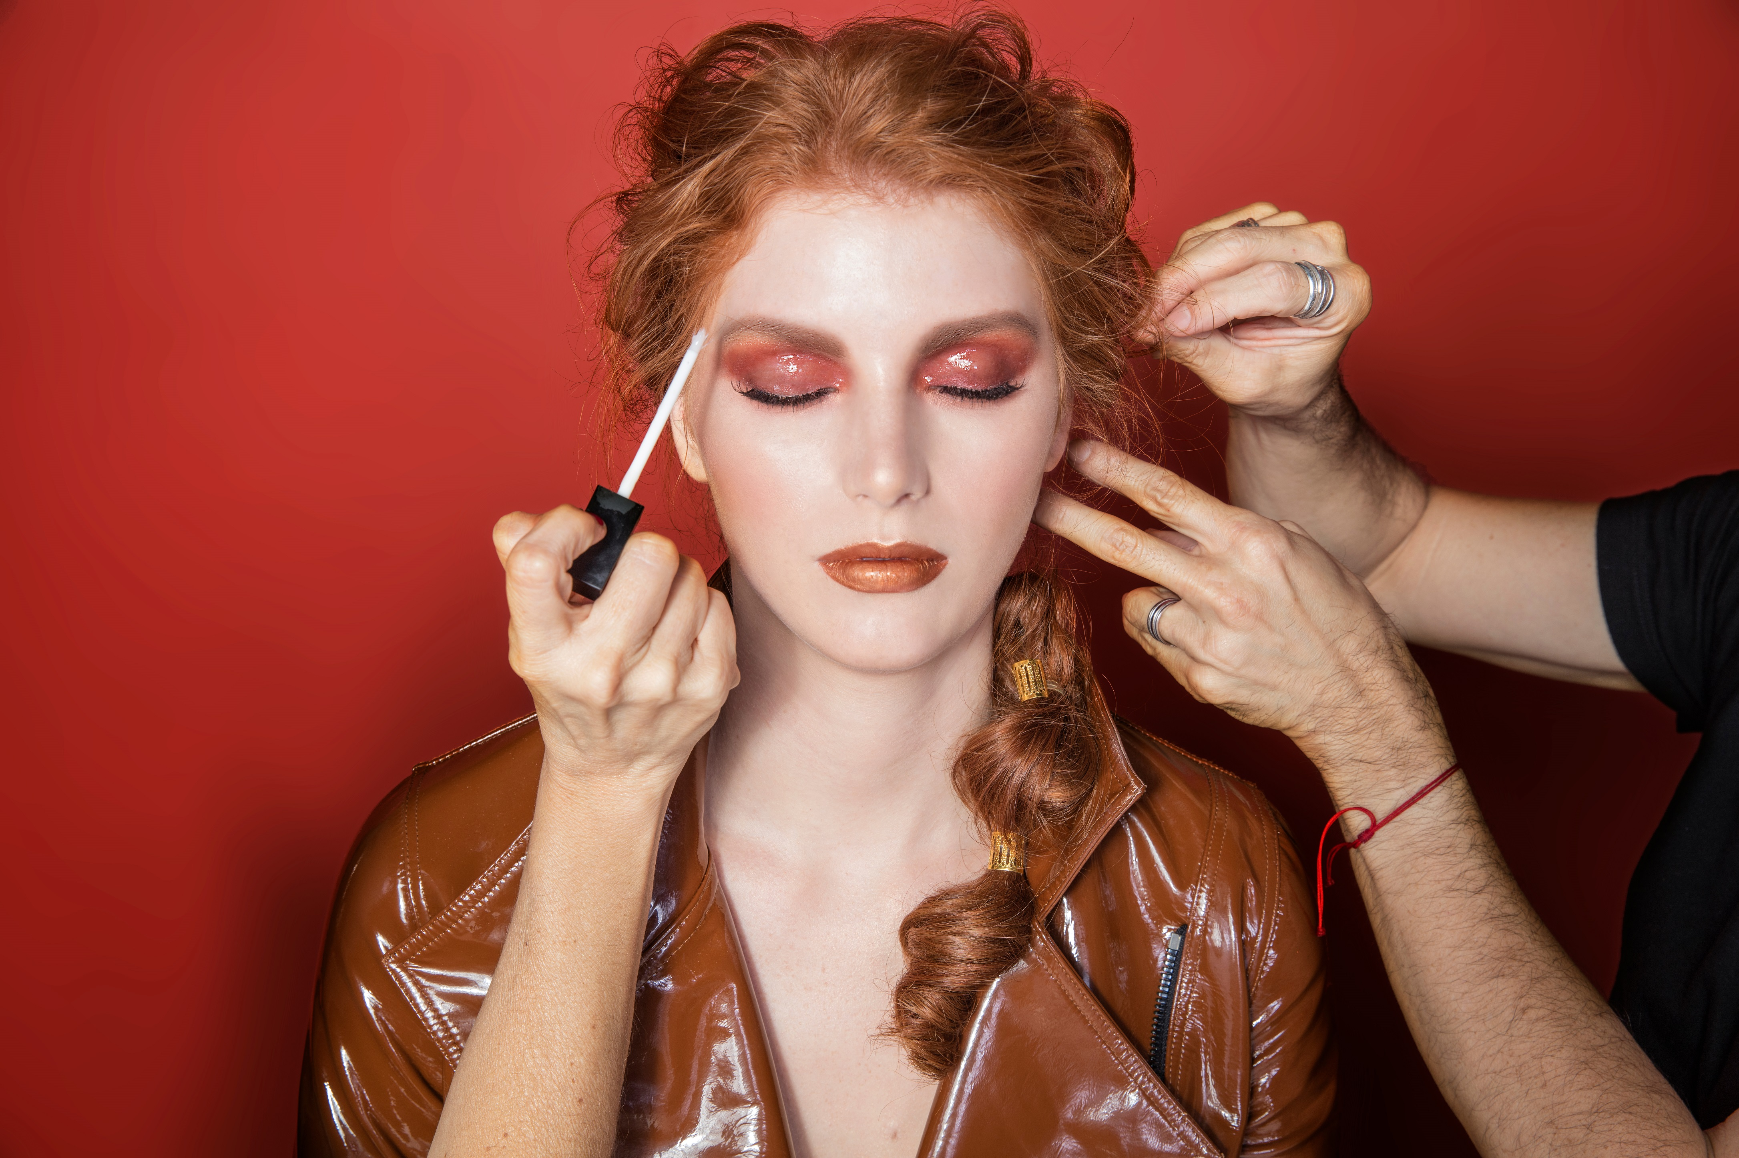
為何要做30天-30妝?
增加BV
招募人力
複製滾動

Slide 7
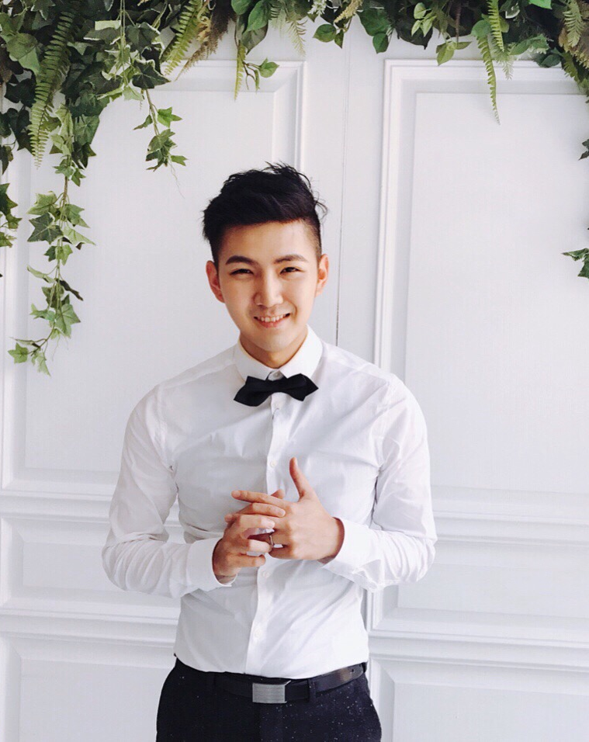
楊宗翰
台灣藝術大學戲劇系表演藝術研究所
經理級超連鎖®店主
完成Master UFO、SAMM及
莫蒂膚®挑戰獎

Slide 8
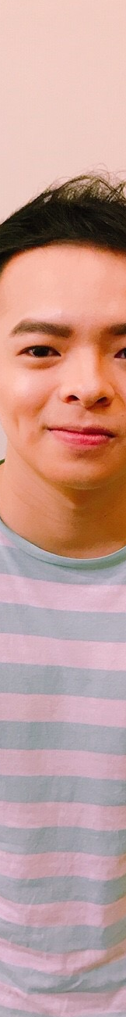
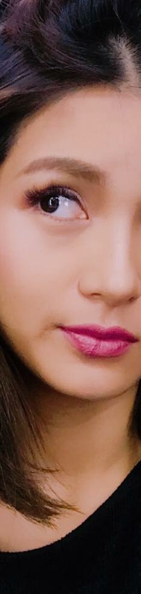
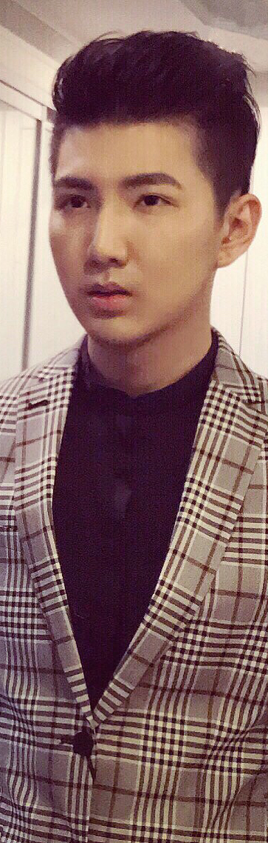
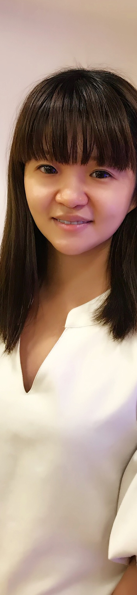
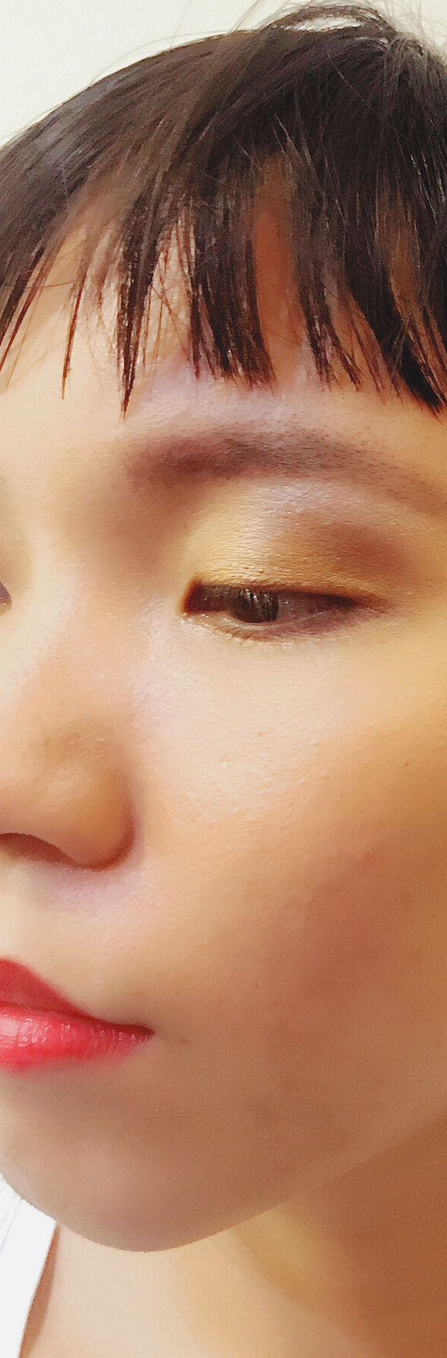
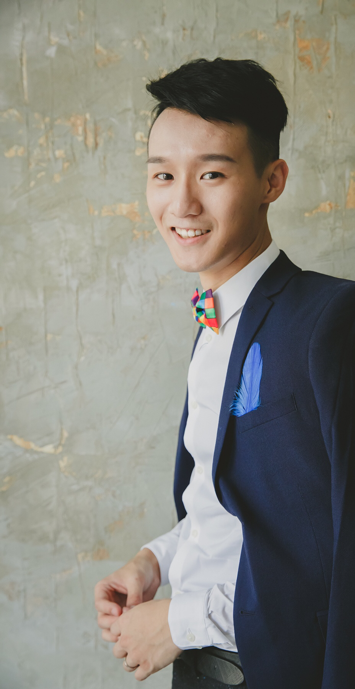
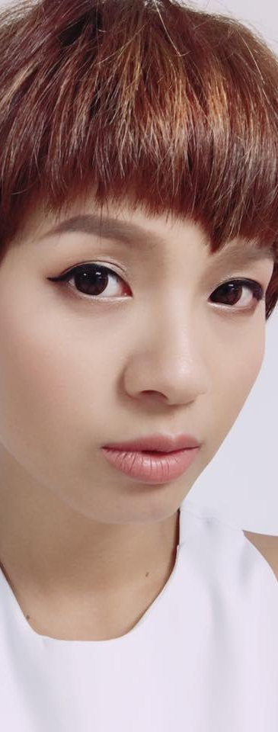
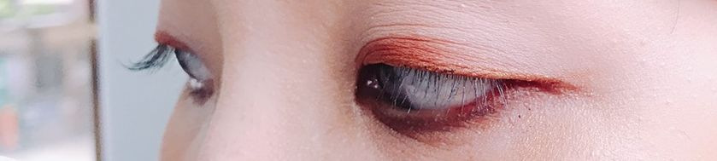
MOTIVES®
×
30 Days 30 Face

Slide 9
莫蒂膚®30天-30妝 銷售競賽

Slide 10
莫蒂膚®30天-30妝銷售競賽
獎項
第1名：NT$40,000現金、獎座1個及2張美安台灣大會門票
第2名：NT$30,000等值莫蒂膚®產品、獎座1個及2張美安台灣大會門票
第3名：NT$20,000等值莫蒂膚®產品、獎座1個及2張美安台灣大會門票
FB人氣獎，2名： NT$5,000等值莫蒂膚®產品

Slide 11
莫蒂膚®30天-30妝銷售競賽
報名期間
2017.10.28-2017.11.15
競賽期間
2017.12.11-2018.03.11
資格
參賽者必須為美安公司的獨立超連鎖®店主

Slide 12
莫蒂膚®30天-30妝銷售競賽
參加辦法：
至少購買3個莫蒂膚®粉妍眼彩。
設立參賽臉書專用相簿，並設定為公開。
線上登錄
上傳至少30個粧並加註2個hashtag

Slide 13
莫蒂膚®30天-30妝銷售競賽
評分標準：
銷售彩妝品，每1BV可得2點
銷售美安護膚產品，每1BV可得1點。
招募主修莫蒂膚®新人（須購買莫蒂膚®新人快速啟動組合）1人，可得250點。
獲得點數最多前三名者，贏得競賽

Slide 14
莫蒂膚®30天-30妝銷售競賽
FB人氣獎：
銷售競賽積分前20名者，可從已完成的30個粧內挑出一個參加人氣獎選拔。
此20名參賽者接受公司設定的FB專頁投票。票數最多前兩名贏得獎項。

Slide 15
莫蒂膚® 新品介紹

Slide 16
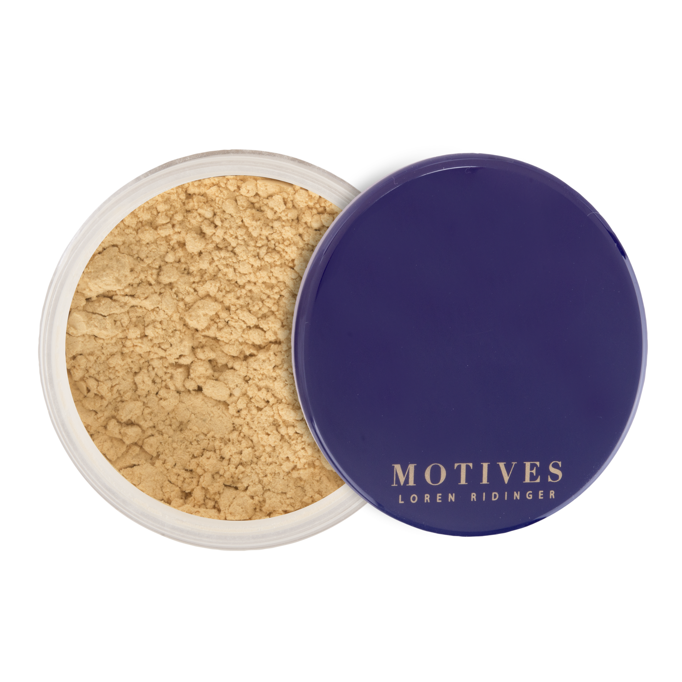
莫蒂膚®亮顏蜜粉
令人為之瘋狂的莫蒂膚®亮顏蜜粉新色，新款黃色調適用任何膚色，可遮蓋黑眼圈及修飾泛紅的肌膚表面。
T345MLFP
黃色
超連鎖®成本價: NT$ 625
建議零售價: NT$ 875
BV: 12

Slide 17
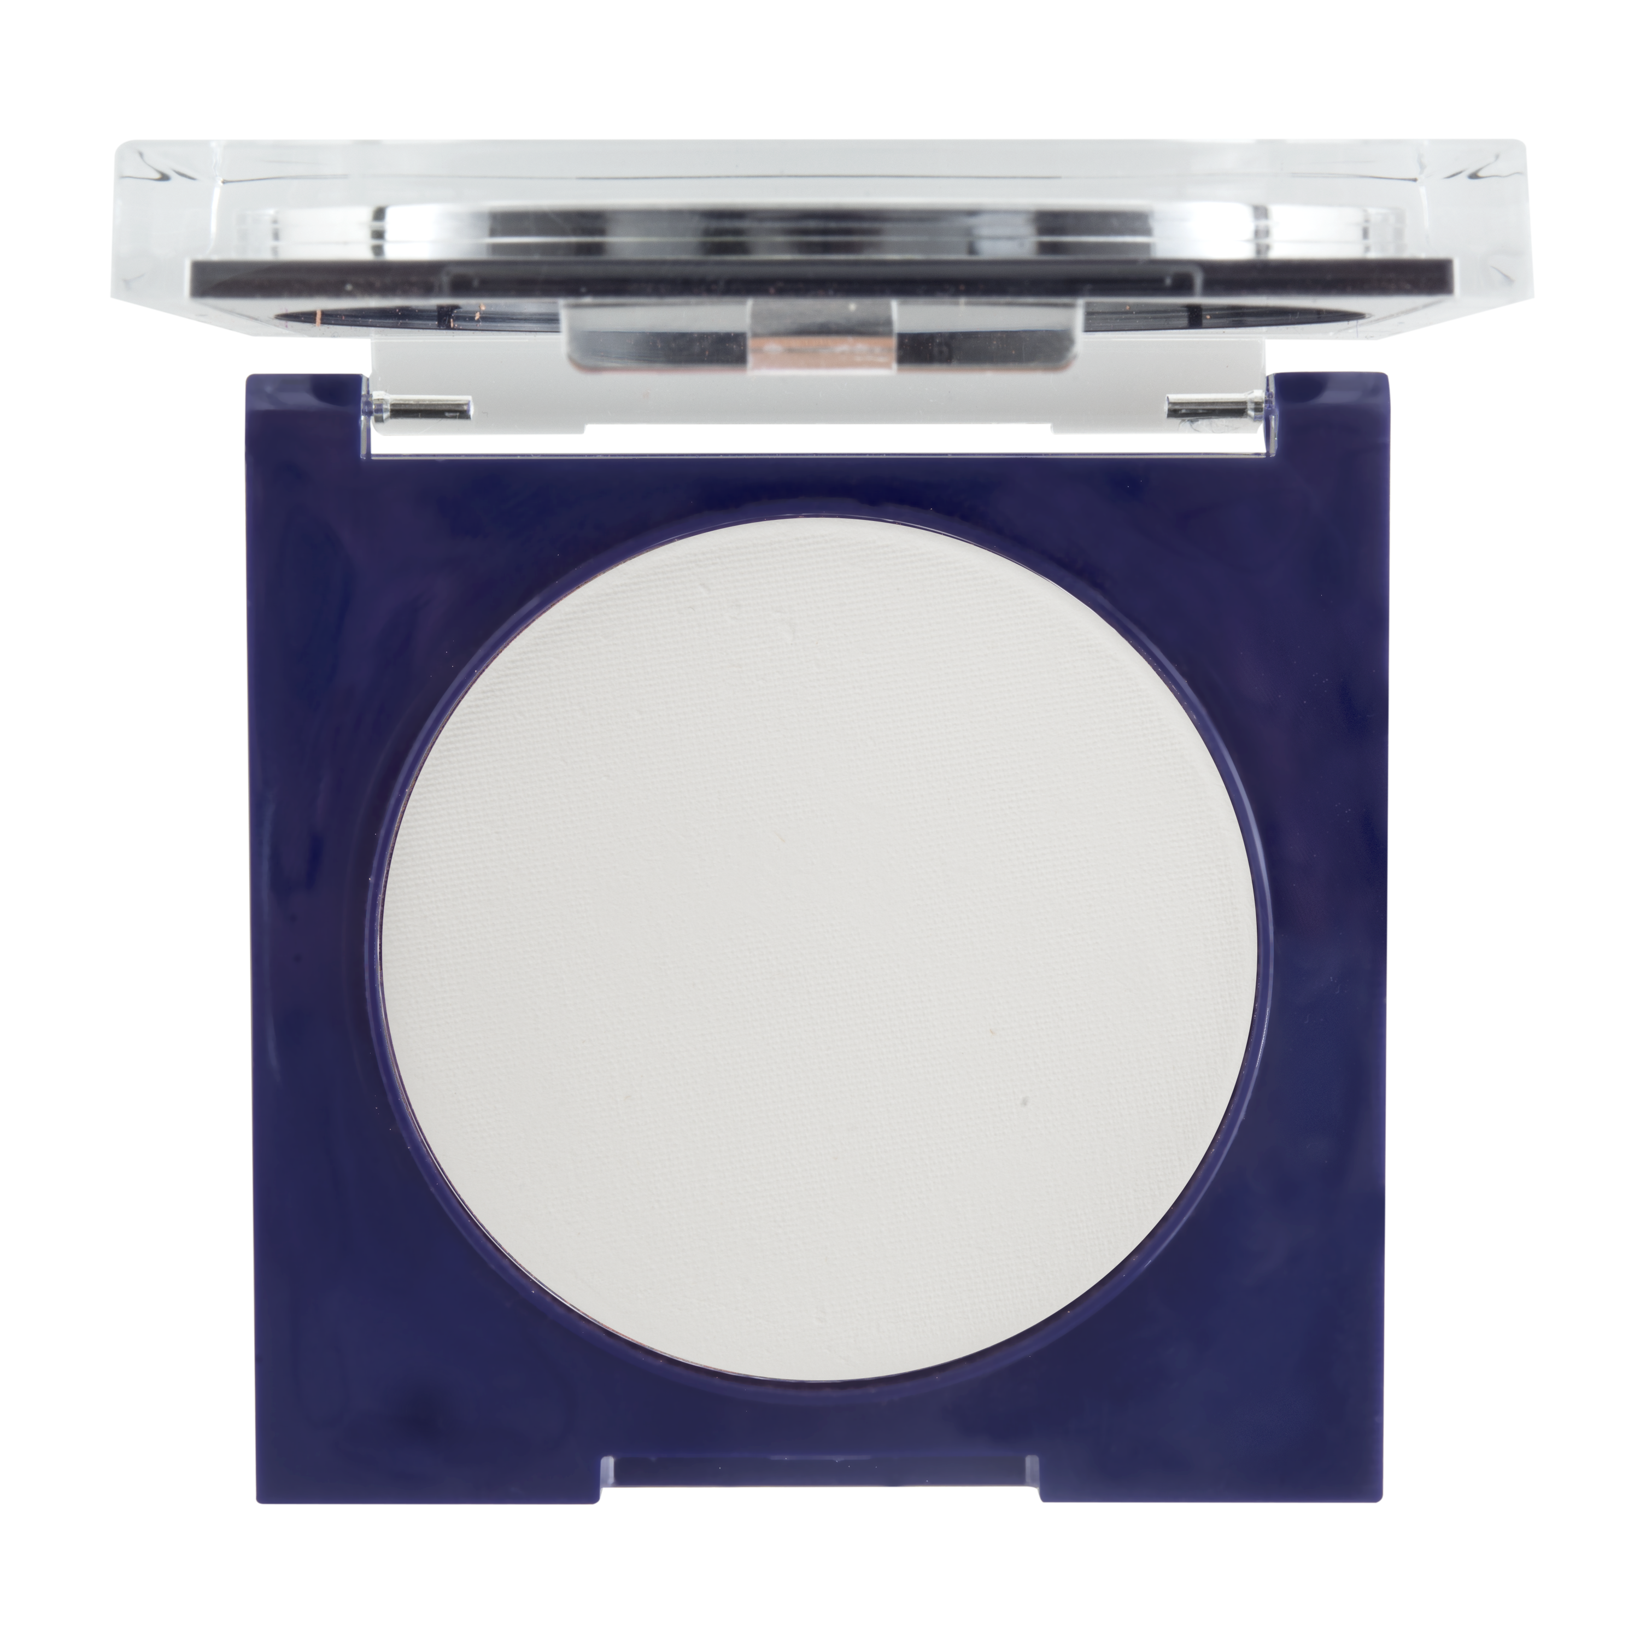
莫蒂膚®
HD無瑕定妝蜜粉餅
半透明的定妝蜜粉，透過柔光及折光效果美化膚色，為肌膚帶來自然無瑕的細緻妝容。輕盈薄透的配方，給肌膚增添薄紗柔霧感，減少肌膚泛油光、遮蓋瑕疵，打造柔美、光滑的粉霧妝感。
T360HDP
超連鎖®成本價: NT$ 740
建議零售價: NT$ 1,035
BV: 16

Slide 18
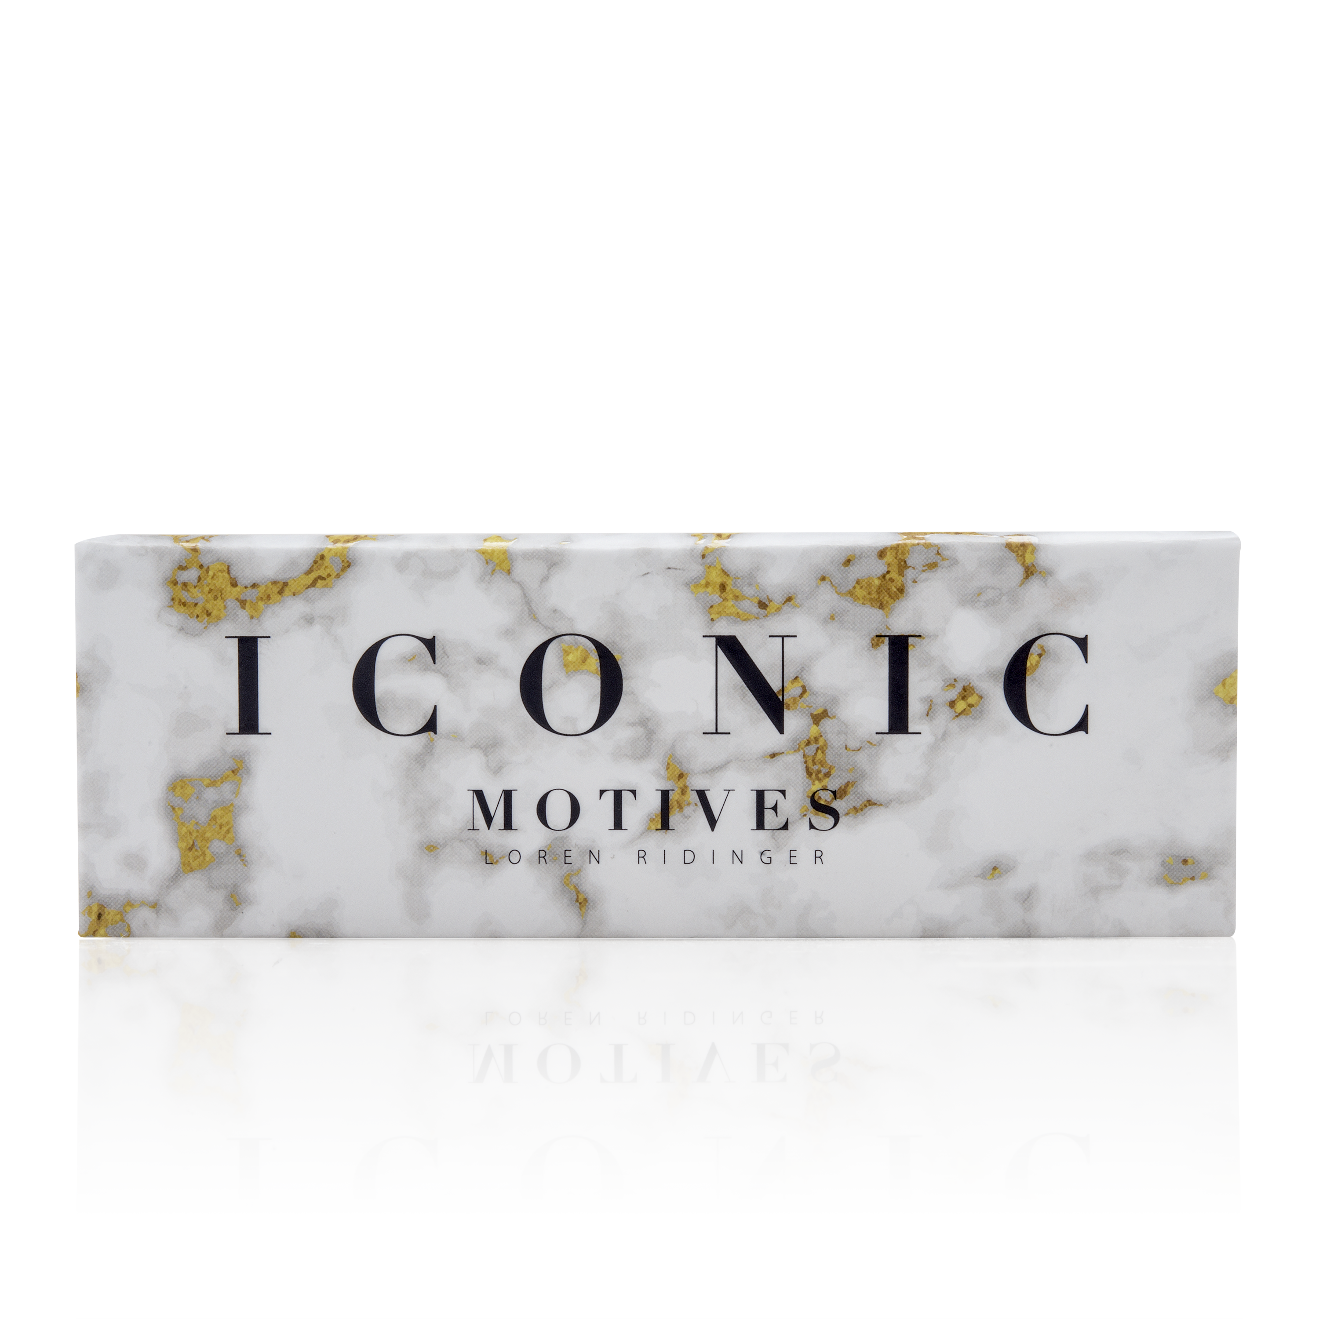
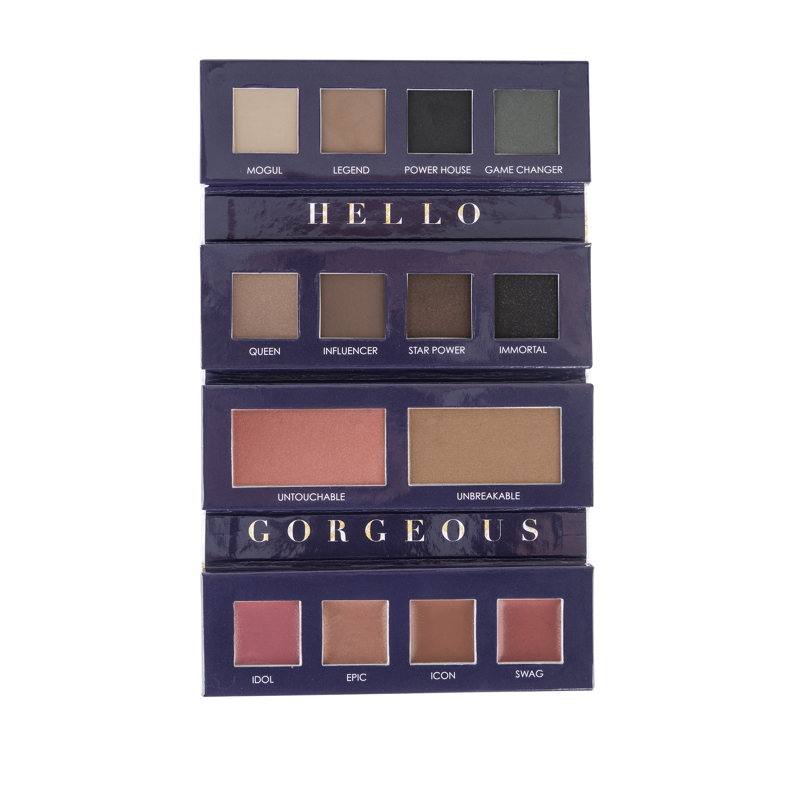
莫蒂膚®
夢幻偶像彩盤
即將上市
(1 個修容餅, 1個腮紅, 8色眼影, 4 色唇彩)
一款超性感、充滿現代時尚風格的彩妝組合，含有妝點眼、唇、頰的美麗密碼。莫蒂膚®夢幻偶像彩盤體現非凡女性的神采魅力，因為您是具有影響力、改變遊戲規則的傳奇人物。霧面及微光不同質感的色調，可隨意完美搭配，一盤在手讓您塑造美麗無限！
超連鎖®成本價: NT$ 1,210
建議零售價: NT$ 1,695
BV: 25
TPRESH17

Slide 19
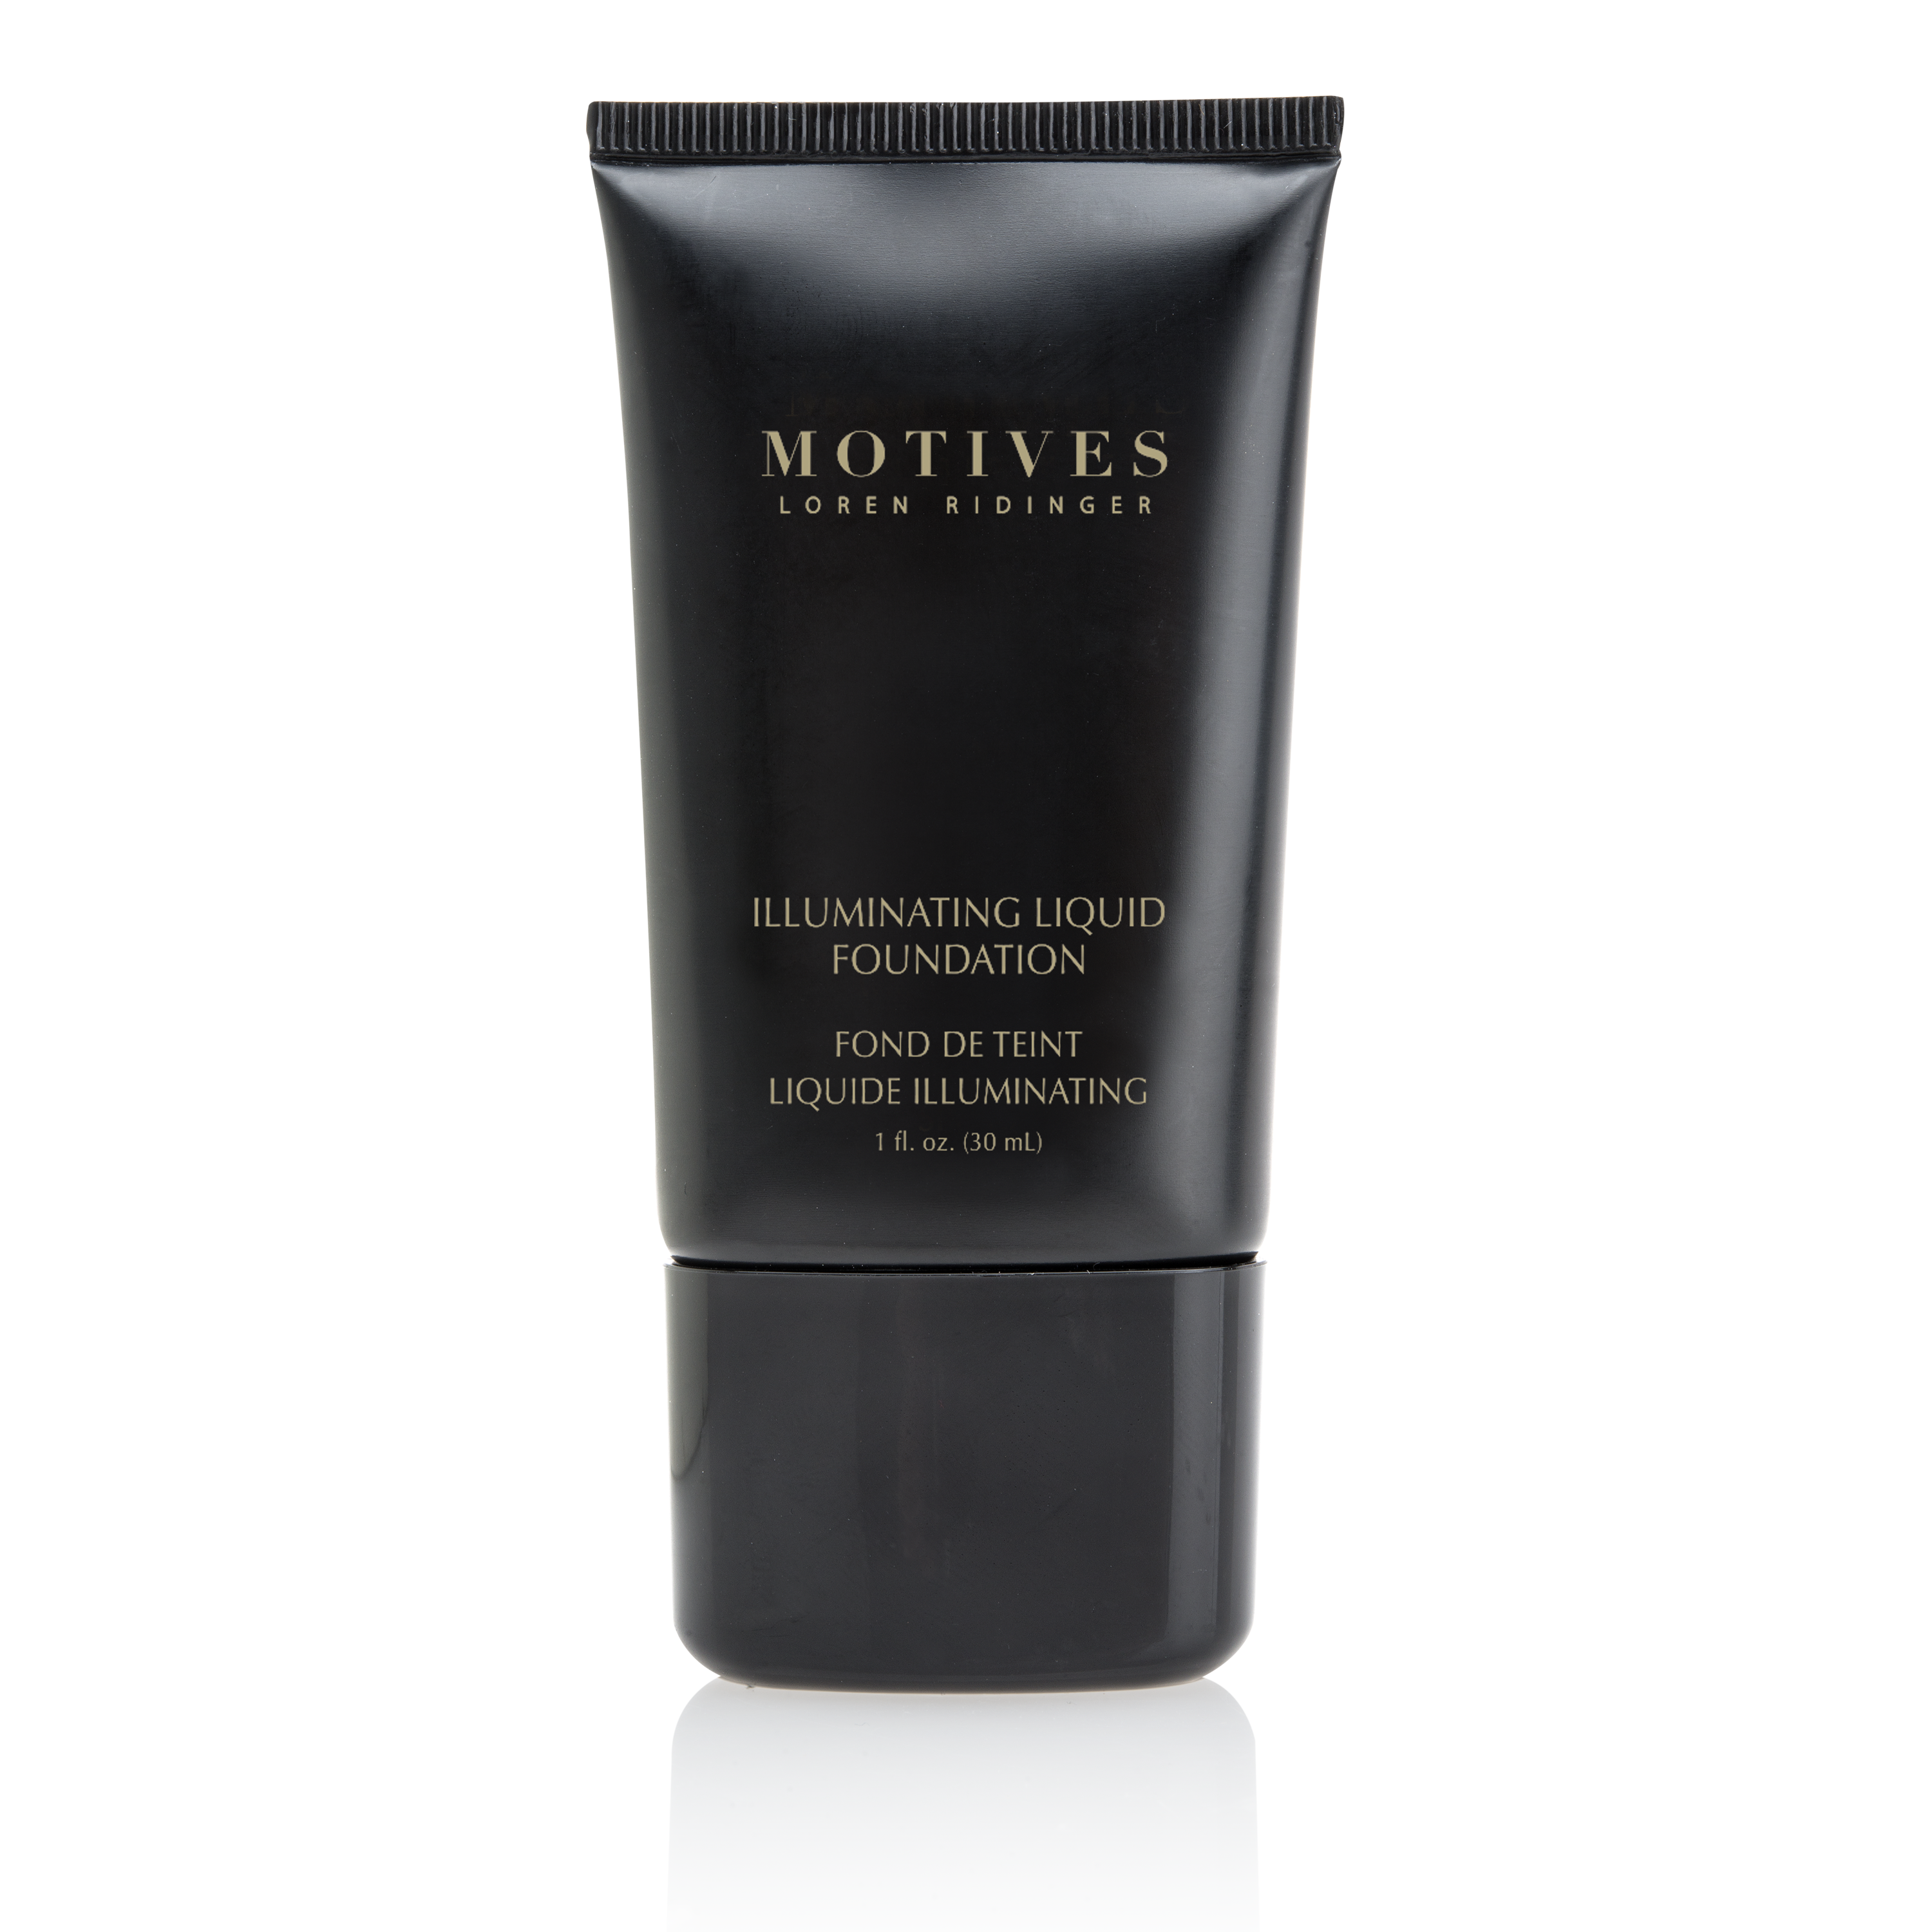
莫蒂膚®
巨星光采粉底液
即將上市
一款輕盈亮澤妝感的粉底液，柔滑服貼於肌膚，創造無懈可擊的明亮美肌。此霜狀質地的長效持久配方，延展性佳、易於勻妝，給予肌膚清透、自然的妝感。獨特折光效果使肌膚看起來光滑如絲，完美修飾膚色、隱藏瑕疵，讓肌膚瞬間從內到外透出明亮光澤。創新粉底配方，凝潤一滴，為您點燃青春好光采。
超連鎖®成本價: NT$ 860
建議零售價: NT$ 1,200
BV: 18
T40LF
T42LF
T43LF
象牙色
淺米色
淺沙色
T45LF
T48LF
T49LF
小麥色
太妃糖色
蜜褐色

Slide 20
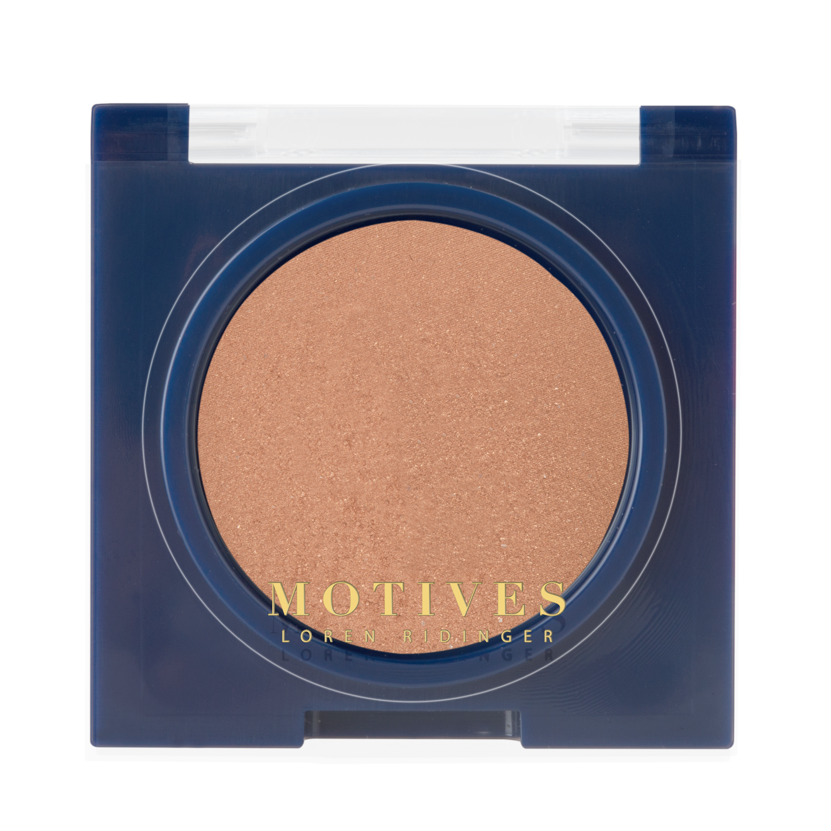
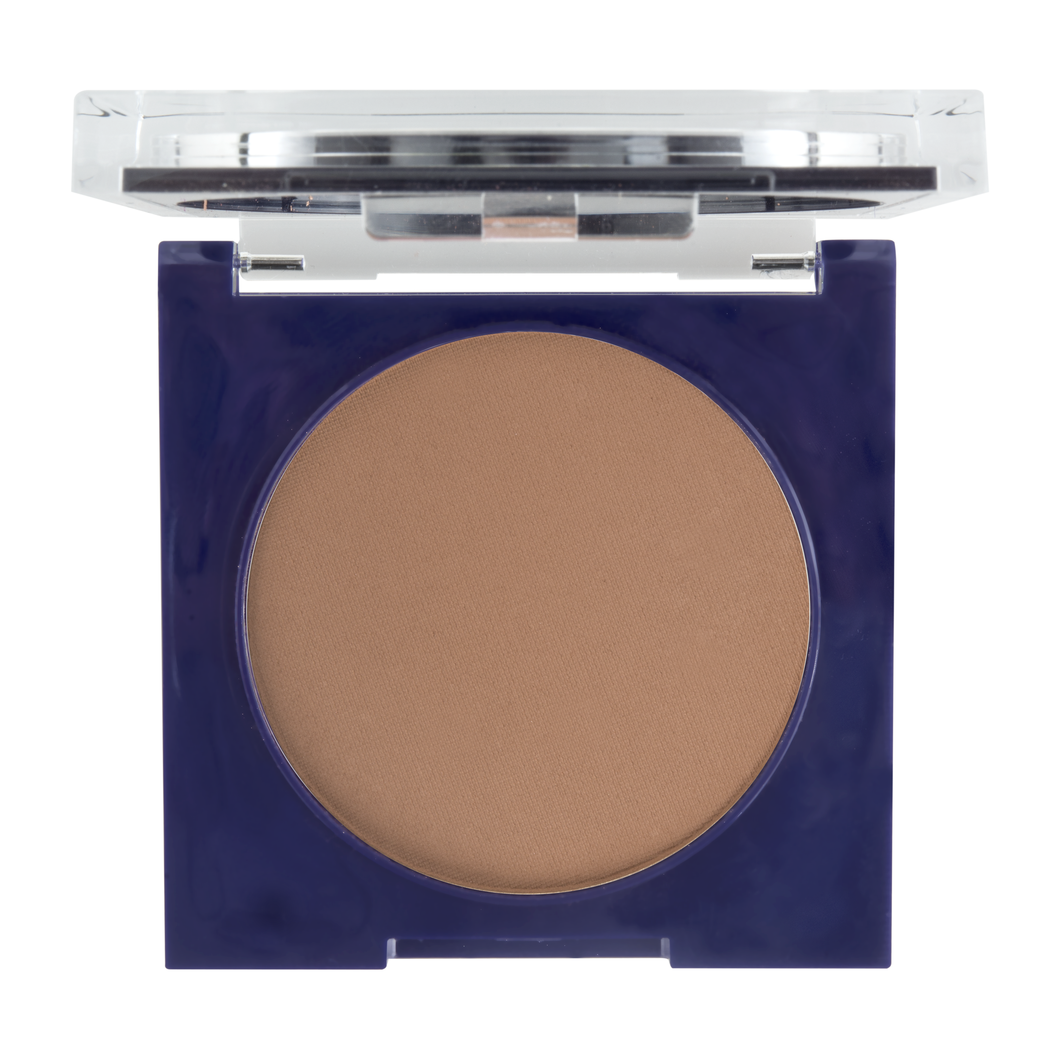
莫蒂膚®修容餅
T300MB
新的霧感修容餅質地柔滑且易於勻色，最適合白皙膚色到中間膚色。讓此新品為您打造一整年美麗、自然透亮的妝容。
古銅豔陽
超連鎖®店主價: NT$ 575
建議零售價: NT$ 805
BV: 12.5
T303MB
渡假風

Slide 21
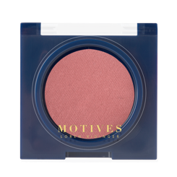
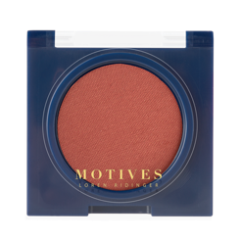
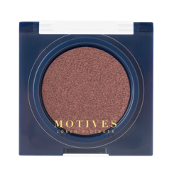
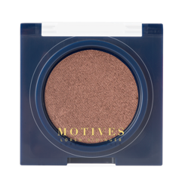
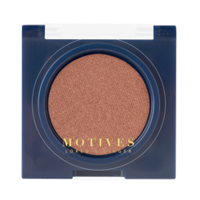
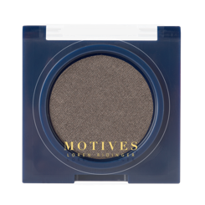
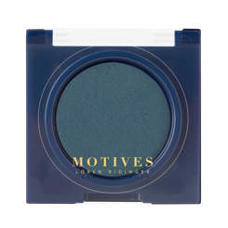
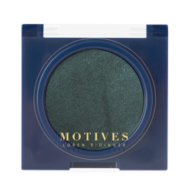
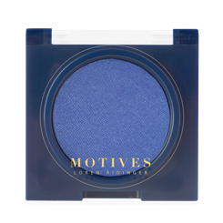
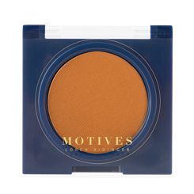
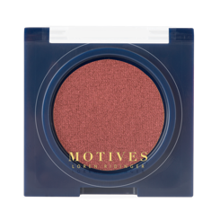
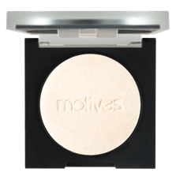
莫蒂膚® 粉妍眼彩
顯色度高，質地柔滑好上色推，可輕鬆堆疊出層次感，讓您的美麗無所畏懼。
#拒絕基本款，莫蒂膚®亮眼新色，大膽超越美麗
超連鎖®成本價: NT$ 400 建議零售價: NT$ 560 BV: 7.75
T191MES
T211MES
T234MES
T230MES
T231MES
T233MES
拜金女
炫目
任性
復仇
迷炫
龐克
T204MES
T208MES
T212MES
T213MES
T232MES
T116MES
綠洲
瘋狂
午後
熱浪
叛逆
奶油泡芙

Slide 22
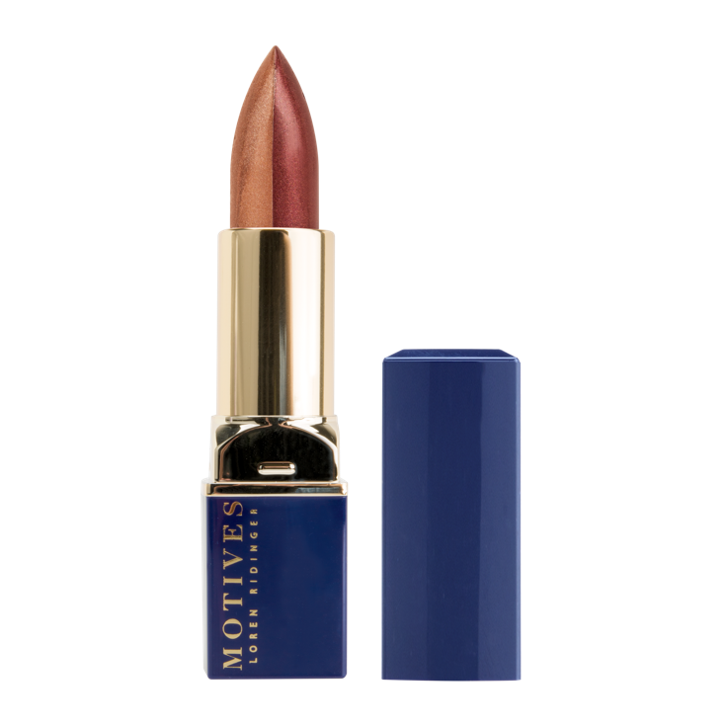
莫蒂膚®
戀戀雙色唇膏
創新潮流的雙色唇膏，完美搭配大膽前衛與金屬色澤，瞬間創造絕色美唇。其霜質滋潤配方，輕輕一抹瞬間保濕，賦予雙唇光潤、無瑕的美感。這款充滿現代元素的雙色唇彩，締造獨一無二的專屬唇色，讓您成為受人矚目的吸睛嬌點。
超連鎖®成本價: NT$ 540
建議零售價: NT$ 755.00
BV: 12
T30DTD
皇室紅

Slide 23
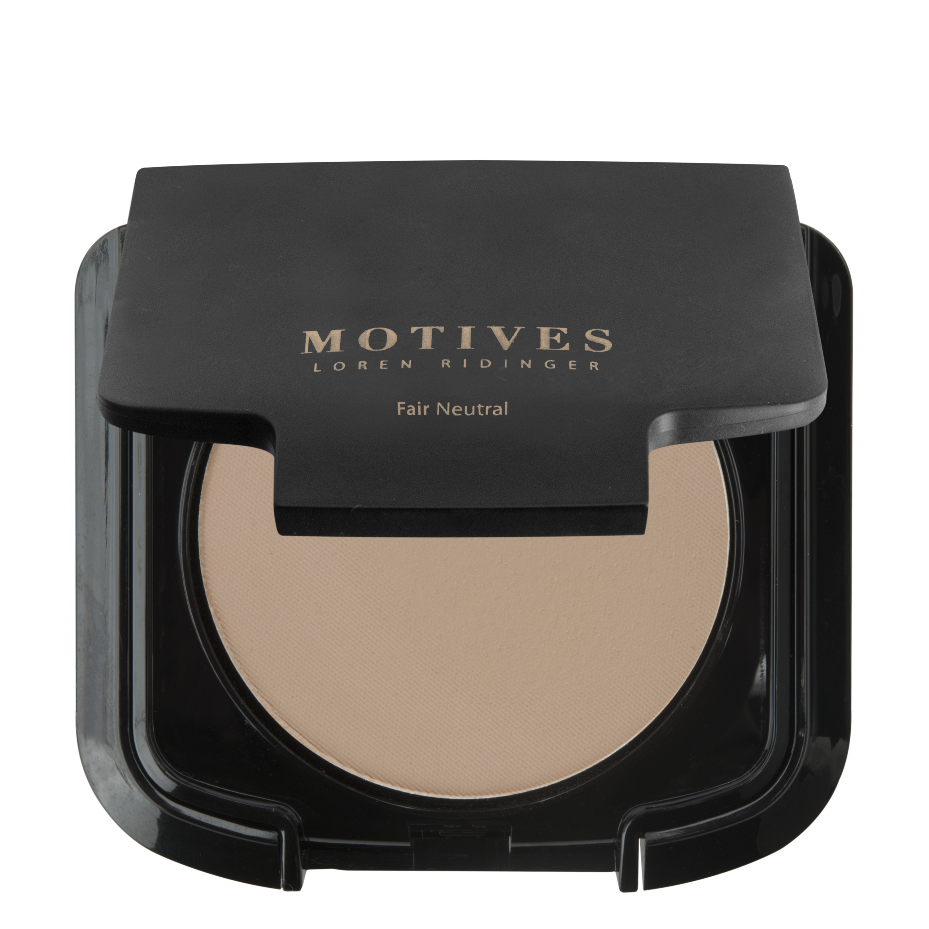
莫蒂膚®
礦妍兩用粉餅
輕盈礦物質粉底，能提供全效、富含水分的覆蓋。有蜜粉的方便，同時也有粉底的效果，能幫助您輕鬆展現明亮膚質，這款粉底的絲般質地能幫助減少毛孔等瑕疵，達成完美且自然的妝顏。無油配方可以乾濕上妝，效果持久。
T113MMF
超連鎖®成本價: NT$ 810
建議零售價: NT$ 1,135
BV: 16.5
淡膚色

Slide 24

賦予他人力量…
「讓人散發美麗自信的風采，同時達成他們夢想中的生活模式。」
-羅琳‧萊丁格

